Slide 1
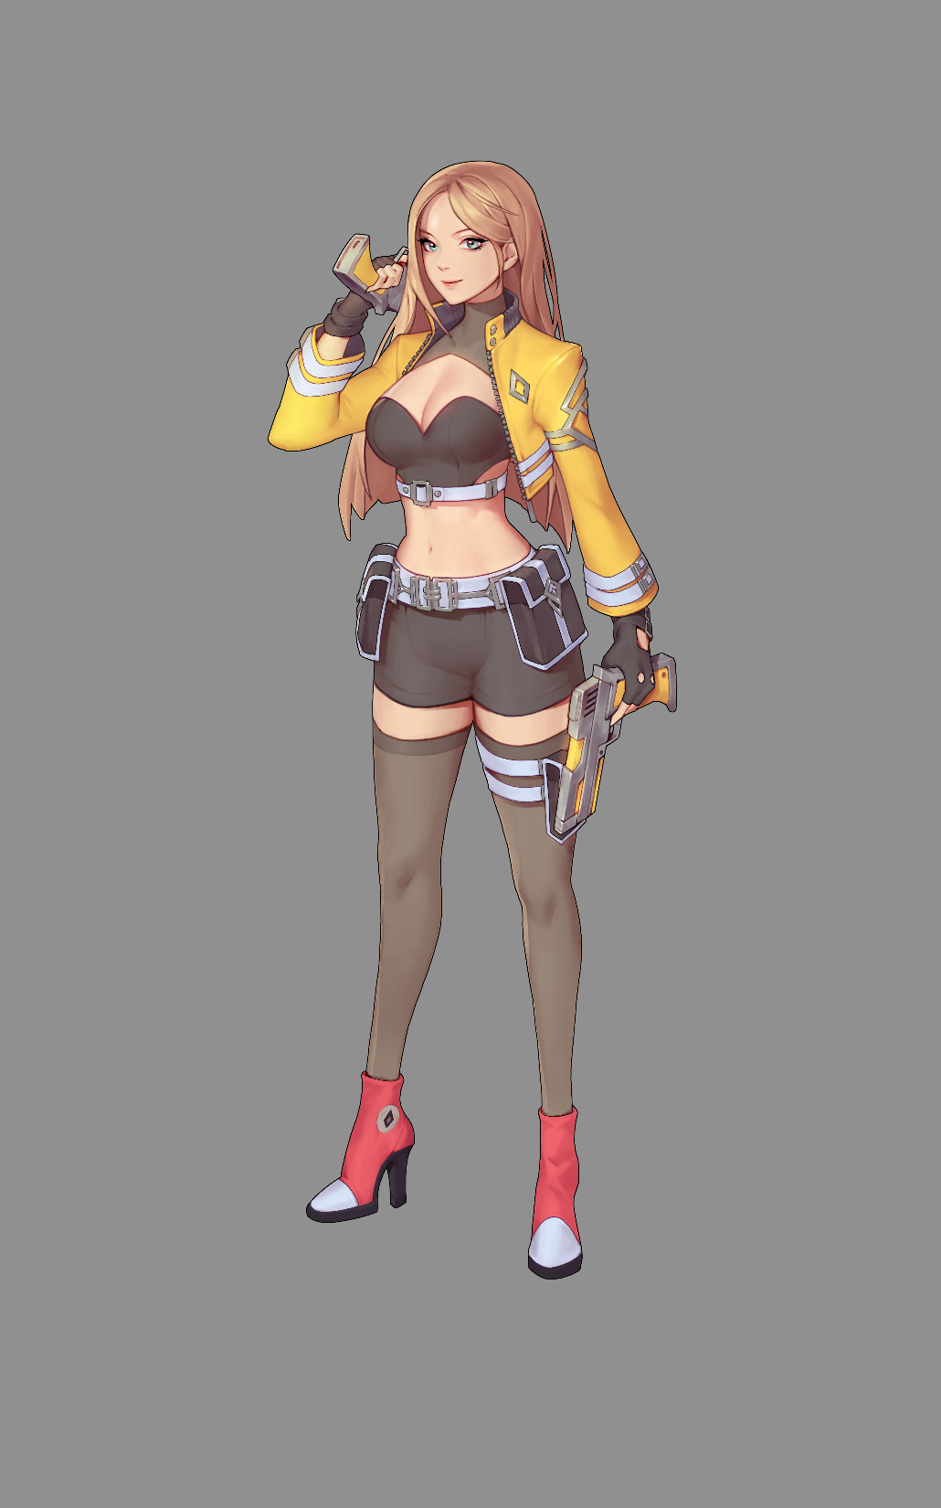
Project
L
Planed by 이원형

Slide 2
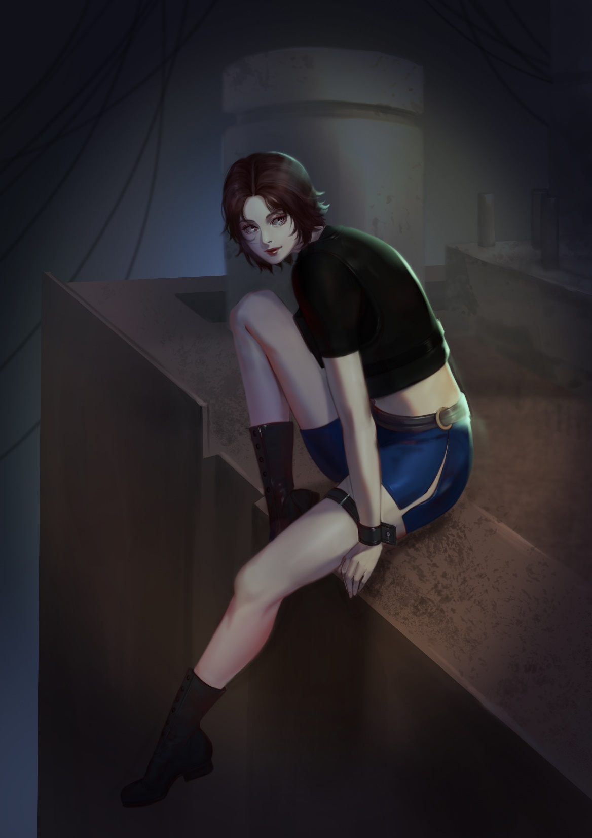
목차
1. 콘셉트
-세계관
-게임 특징
2. 시스템
-게임 플레이
-전투
3. 마케팅
-목표 및 방향성-BM구조
-포지셔닝

Slide 3
1.콘셉트
세계관

Slide 4
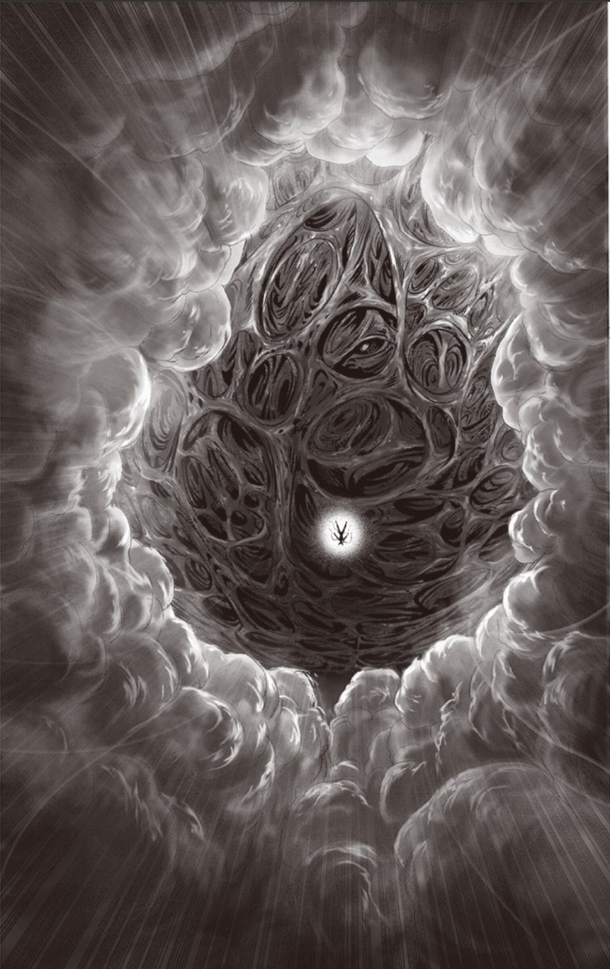
태초의 세계 크라테스.
수많은 종족과 문화가 어우러져 살아가는 세상이 있었다.
그러던 어느 날 하늘에 구멍이 생기고 크라테스의 모든 주민들은 도저히 말로는 형용할 수 없는 존재를 목격한다.
하늘에 구멍이 뚫리고 며칠이 지났지만 그 존재는 아무런 미동도 하지 않고 침묵하고 있었다. 그러나 크라테스의 주민들은 밤낮으로 불안에 시달리다 분열을 일으켰다.
먼저 공격을 해야 한다는 자들과 상황을 지켜보아야 한다는 자들이 서로 대립하였고 평화롭던 세상에 약탈과 폭행이 끊이지 않았다. 그리고 분열만을 거듭하던 그때 태동이 들려왔다.
하늘이 요동치는 것과 같은 진동이 세상을 덮었다.
그리고 크라테스의 주민들은 목격하였다.
지금까지 그저 거기에 있었을 뿐인 그 존재가 움직이기 시작한 것을. 그 후 무슨 일이 일어났는지 기억하는 이는 없다.
크라테스는 5갈래로 찢어져 각자 독립된 차원에 격리되었다.
그리고 기나긴 시간이 지나고 그날을 기억하거나 서술하는 자는 아무도 없었으며 서로 갈라진 세계는 각자 독자적인 문명을 발전시켰다. 그러던 어느 날 다른 차원에 있는 각기 다른 5개의 세계에 굉음이 울려 퍼졌다. 세계 어디에 있든지 모든 이들이 공평하게 무언가를 강하게 쳐부수는 듯한 굉음을 들었다.
그리곤 몇 차례 강하게 울려 퍼지더니 하늘이 깨졌다.

Slide 5
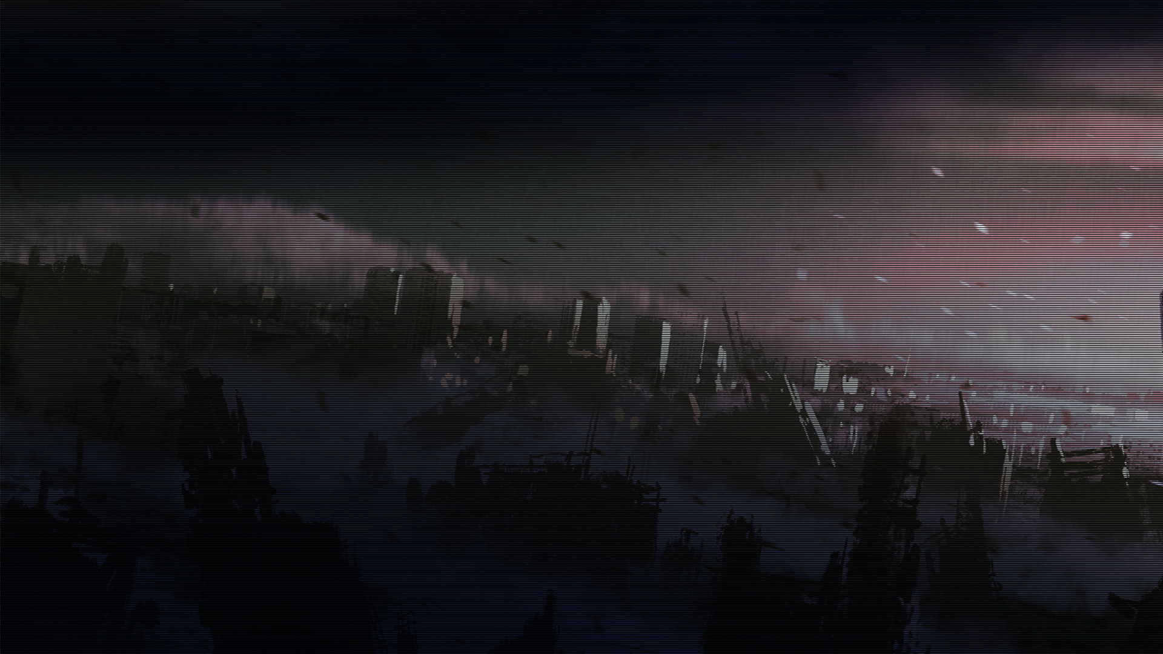
찢어져서 결코 다시 만날 수 없었던 세계가 다시 하나가 되었다.
원래 하나였던 세계가 다시 하나가 되었지만 아무도 이런 사실을
알 리가 없다.
미지는 불안을 일으키고 통합은 새로운 문제를 야기한다.
미지의 일을 겪고 세계는 통합되었으며 서로 미지의 존재를 눈앞에 두고 대면하게 되었다.
무엇보다도 통합된 세계에는 남성이 없었다.
어떤 세계든 암수와 남녀가 존재하였다. 원래부터 없었던 존재가 아니었다. 그러나 통합된 이 세계에서 남성이 사라졌다.
분명 각자의 세계에서 굉음이 울리고 하늘이 깨지기 전까진 남성이 여성과 동등한 수만큼 존재하였다. 그러나 그것이 몽상이라고 느껴질 정도로 흔적도 없이 모두 사라졌다.
세계가 통합되면서 어딘가 남겨진 것일지도 모른다. 아니면 무언가에 힘에 버티지 못하고 모두 소멸한 것인지도 모른다.
그러나 이유는 중요하지 않았다.
남겨진 이들은 중대한 문제에 직면했다.
더 이상 종이 존재할 수 없게 된 것이다. 과학력이 극도로 발전된
문명에서조차 아직 남성 없이 종을 이어갈 수 있는 방법을 발견하지 못하였다. 신에게 아무리 질문하고 기도하여도 이 문제에 대한 답은 듣지 못 하였다. 남겨진 모든 이들은 절망할 수밖에 없었다.
그러나 얼마 지나지 않아 이 세계에서 사라진 남성이라는 존재가 나타나기 시작했다. 하나둘씩 생겨나는 남성의 존재에 희망은 다시 싹틔었다. 문제가 있다면 이들은 전 세계에서 함께했던 이들이 아니었다. 아무도 알지 못하는 처음 보는 이들인 것이다.

Slide 6
희망은 싹틔었지만 그들은 너무나도 적었다.
한 쌍을 이룰 수 있는 자는 독점자라고 불리울 정도였다.
많은 이들이 쌍을 이루길 원했다. 원래 없었던 것을 그토록 갈망하는 이는 적을 것이다. 그러나 원래 있었던 걸 빼앗긴 지금 모든 이들이 갈망하였다. 되찾고 싶다고.
세계는 통합되었지만 그 안에 살고 있는 사람들이 통합된 것은 아니다. 미지의 것들을 경계하고 섞이지 못 하고 있을 무렵 희망이 싹틔웠고 서로가 싹튼 희망을 소유하고 싶어했다.
희망을 이 손으로 쟁취하자.
같은 곳에서 살아가던 이들은 강한 일념 아래서 다섯으로 뭉치고 서로를 적대하기 시작하였다.
이것은 모두 급변한 세상에서 살아남기 위해.
빼앗긴 것을 되찾기 위해서.
진실을 아는 것은 그 후의 일이다.
이것이 L의 세계의 시작…
Project L

Slide 7
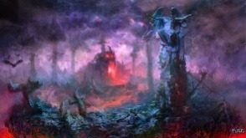
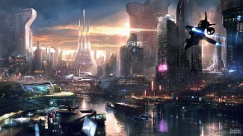
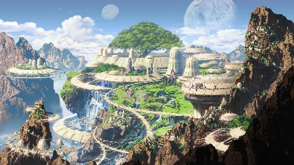
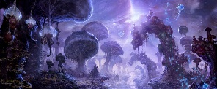
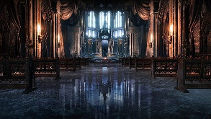
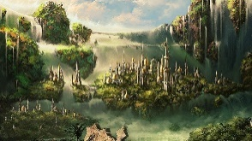
L의 세계
태초의 세계
크라테스
시간의 흐름
한 번 분열되어 만날 수 없었던 세계가 다시 하나로…

Slide 8
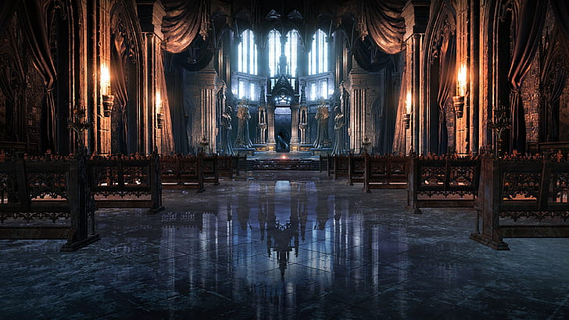



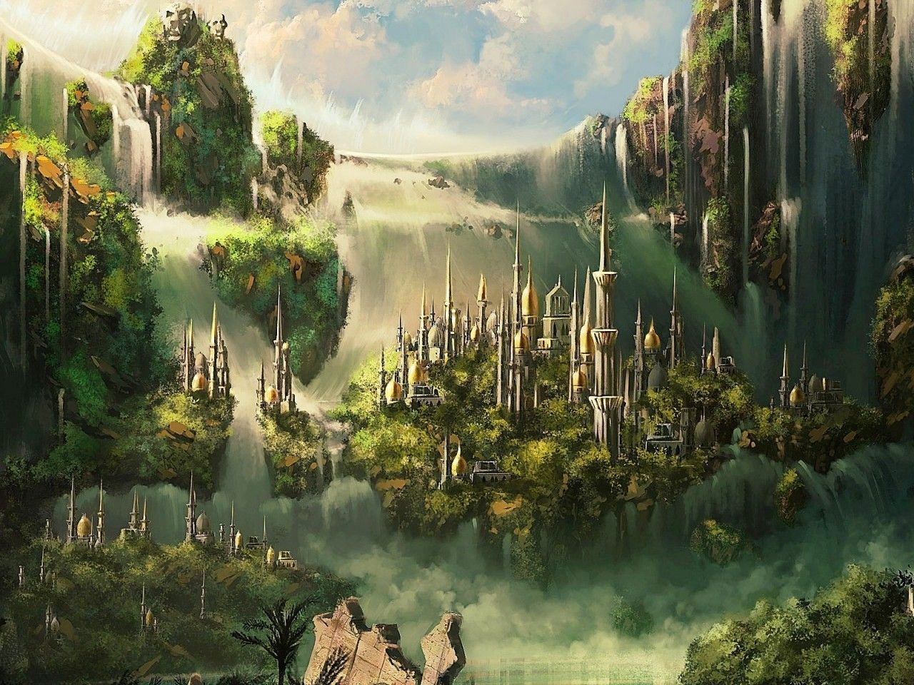
신앙계 : 세인크리드
문명계 : 네바다
혼돈계 : 맥거핀
마계 : 야미아크
아인계 : 와이호밍

Slide 9
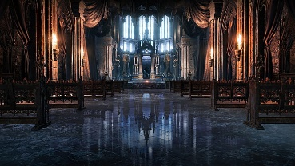




<세계의 흐름>
태초의 세계크라테스
차원분열
다른 차원의 평행세계
(5개의 차원)
차원결합
L의 세계
<사건의 흐름>
차원결합
남성 실종
각 세력
혼란
남성 재등장
세력간
전쟁
<대립 구도>
적대

Slide 10
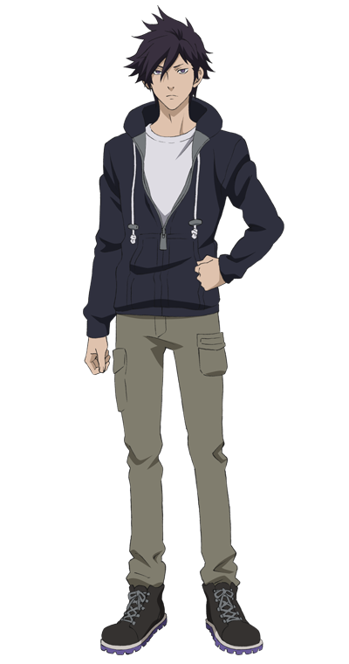

남성(유저)
호칭 : 단장(임시)
(설정)
-이세계(지구)에서 전이된 남성
-차원의 틈을 목격한 후 L의 세계로 전이
-전이된 후 메인 히로인에게 발견되어 보호됨
-메인 히로인과의 이해관계 일치로 조사단을 꾸림
-각 지역을 돌아다니며 원래 세계로 돌아갈
실마리인 세계의 진실을 찾기 위해 움직인다.
※임시 이미지입니다.

Slide 11
신앙계 : 세인크리드
문명계 : 네바다
크라테스에서 분열되어 다른 차원에 격리된 세계들 중 하나. 크라테스의 주민들은 신이라는 존재를 믿지 않았지만 크라테스가 분열되는 초유의 사태를 목격한 후 정신적으로 쇠약해지기 시작한 이들은 자신의 정신을 유지하기 위해 신이라는 존재를 믿고 숭배하기 시작하였다.
신을 믿기 시작한 후 여러 신이 생겼으나
한 사람 당 하나의 신만을 섬겨 종파끼리
내전이 발생하기도 하였다.
크라테스에서 분열되어 다른 차원에 격리된 세계들 중 하나. 이성과 지성을 중시하는 크라테스의 주민들의 정신을 그대로 이어받는 형태로 문명을 발전시켜 왔다.
과학과 기술이 극도로 발전되었지만 자유를 중시하기에 개개인이 개성적이며 억제력을 사용하여 누군가를 통제하지는 않는다.
중대한 사항을 결정할 때마다 의회를 열어 의사를 통일한다.

Slide 12
마계 : 야미아크
아인계 : 와이호밍
크라테스에서 분열되어 다른 차원에 격리된 세계들 중 하나. 크라테스에서 가장 척박한 환경이었던 땅이 분리되어 마계 : 야미아크를 이루었다. 주민들은 척박한 환경에서 살아남으며 진화하였고 힘을 중시하게 되었다. 시간이 흘러 환경에 완벽히 적응한 후에 다시 문명을 구축하였지만 강자를 경외하고 따르는 문화는 변하지 않았다.
크라테스에서 분열되어 다른 차원에 격리된 세계들 중 하나. 크라테스에서 가장 풍요로운 환경이었던 땅이 분리되어 아인계 : 와이호밍을 이루었다. 다종족이 공존했던 크라테스와 같이 다종족이 자연속에서 함께 공존하고 있다.
생명과 조화를 중시하여 동식물과 환경 또한 존중하고 공존하는 방향으로 진화하였다.

Slide 13


혼돈계 : 맥거핀
크라테스
크라테스가 분열되어 찢겨져 나온 세계들은 다른 차원에 격리된 후 남은 크라테스의 잔해.
산소는 희박해지고 땅은 독성을 지니게 되었다. 동식물들은 점점 기괴한 형태로 진화하였고 남아있는 사람 역시 예외는 아니었다. 많은 이들이 환경변화에 견디지 못 하고 목숨을 잃었으며 외형이 기괴하게 변하고 이성과 지성이 퇴화하였다. 여전히 이성과 지성을 가지고 언어를 사용하여 소통할 수 있는 이들이 남아있지만 소수에 불과하다.
태초의 세계 크라테스.
다양한 종이 각자의 차이를 인정하고 개성을
존중하며 함께 살았었던 세계.
땅과 하늘에 주인은 없으며 생명에 경의를
표하고 자유를 침해하지 않는 문화를 가지고 있었다. 하늘이 깨지고 차원의 틈에서 나온 존재에게 찢겨 분열되었다.

Slide 14
1.콘셉트
게임 특징

Slide 15
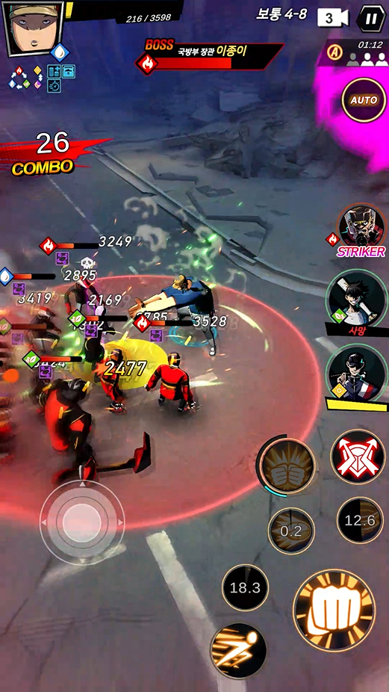
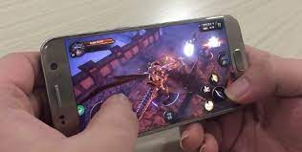
장르 : 스토리 x 수집형 RPG
플랫폼 : 모바일 (Android & IOS)
<특징>
자사의 게임, 액션 RPG 신도림 기반의 시스템을 기반으로 하여 액션성을
가미하고 개발기간을 단축시킨다.
2. 소녀 체형, 청소년 체형, 성인 체형으로 한 캐릭터의 모델 바디를 3개로 나눠 캐릭터의 외형을 변경할 수 있는 방식
3. 캐릭터, 아바타(체형), 스킨(복장, 전략 카드, 무기, 도감용 아이템 등 다양한 수집 요소를 가지고 타게임과 다르게 뽑기 (가챠)를 통한 수집이 아니라 정가판매와 게임 플레이를 통한 수집을 지향한다.
4. 가로형 디스플레이와 조작방식

Slide 16
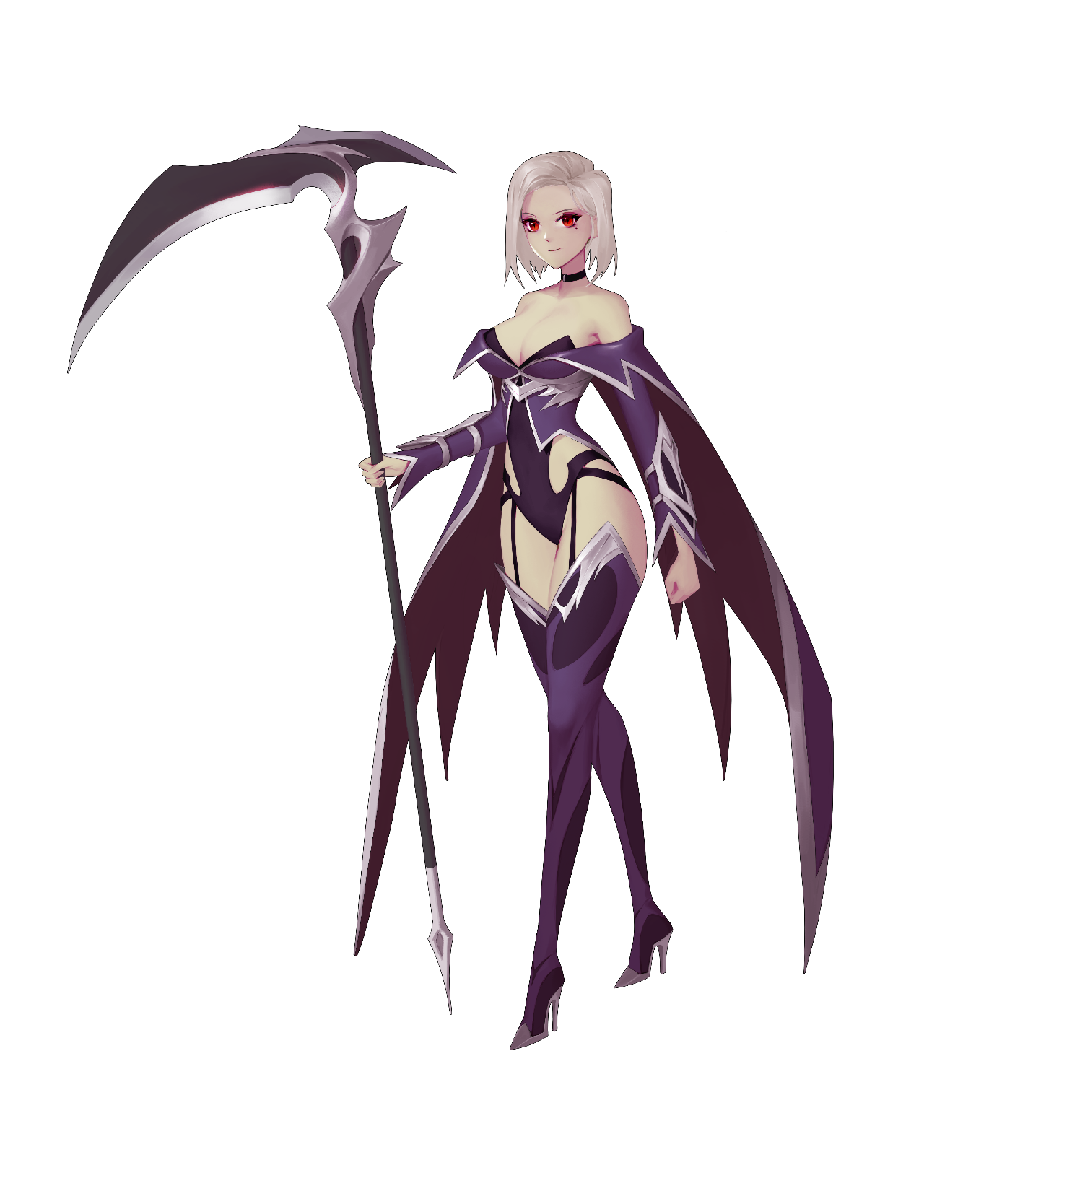
5. 하나의 거대한 스테이지를 세분화하여 저렙구간부터 시작 하여 고렙구간까지 포괄하고 중간 결산점을 지날 때마다 중단할지 다음으로 진행할지 선택하는 성장형 던전과 같은 구조의 스테이지를 각 차원마다 몇개씩 두어서 성장 전략 과 아이템 파밍에 대한 다양성을 늘리고 지루함을 탈피한다.
중단
선택
스테이지1
클리어
중단
스테이지2
선택
클리어
스테이지3
<스테이지 진행방식>

Slide 17
2.시스템
플레이

Slide 18
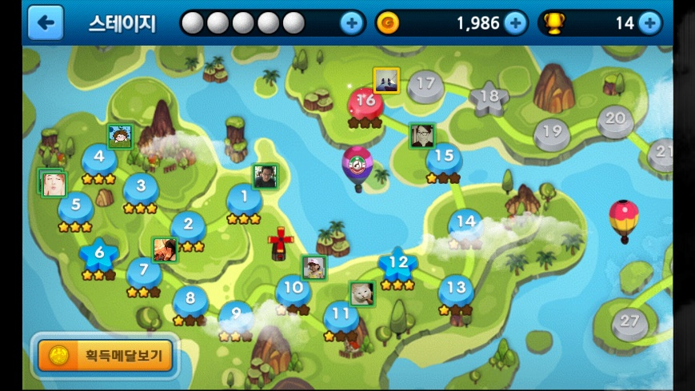
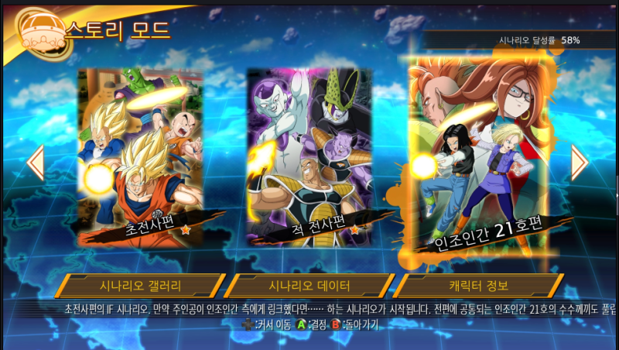
스테이지와 스토리 분리
스테이지
스토리
<小스테이지>
1
2
3
4
시나리오
캐릭터
챕터
<스테이지>
1
2
3
4
적정 레벨: 5
적정 레벨 : 10
적정 레벨 : 15
적정 레벨 : 20
메인
서브
여러 개의 스테이지로 하나의 챕터를 구성하고 하나의 스테이지를 여러 개의 小스테이지로 나누어 커다란 하나의 맵에서 저레벨부터 고레벨 구간까지의 사냥맵을 구성한다.
차원 계열마다 적정레벨이 비슷한 챕터와 스테이지를 두고 드랍 아이템과 몬스터, 전투방식을 달리하여 육성 매니지먼트의 재미를 주고 반복 사냥에 대한 지루함을 해소시키는 구성을 이룬다.
스테이지와 스토리를 분리하여 유저의 플레이 방식에 따라 선택할 수 있는 구조로 설계.
스토리의 경우 난이도가 높은 일발성 스테이지를 일부 배치하고 메인 스테이지에서의 성장을 통해 스토리를 진행할 수 있도록 유도하는 방식.

Slide 19
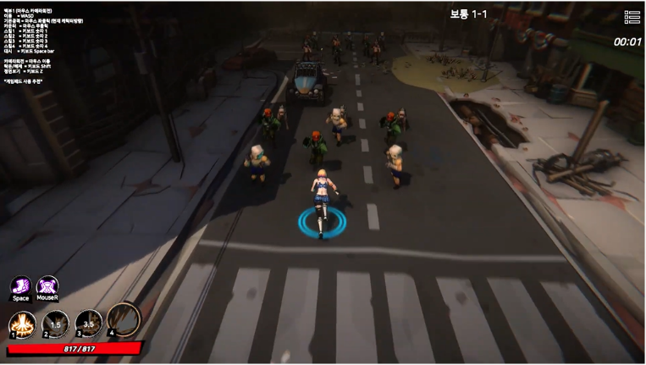
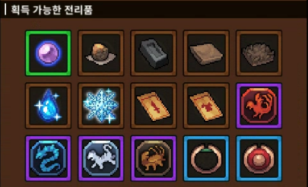
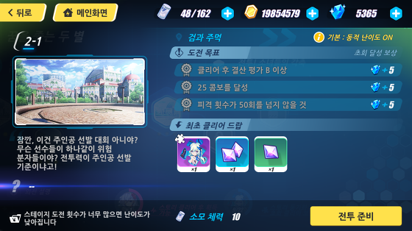
보상 지급 방식
적 진영
스테이지를 시작하면 아군 진영에 자신의 캐릭터가 배치되고 적 진영 쪽으로 이동하면서 적을 섬멸하는 플레이 구조.
각 스테이지에 가치가 낮은 아이템부터 높은 아이템까지 차등적인 확률구조를 가지고 적을 처치할 때마다 확률이 적용되어 아이템을 드랍하고 스테이지 클리어 시 드랍한 모든 아이템과 재화를 획득하는 방식.
진행방향
스테이지
아군 진영
스테이지 클리어
드랍한 모든 아이템 + 클리어 보상 획득
적 처치
확률 적용
아이템 드랍
저장
서버
데이터
스테이지 실패
드랍한 아이템 중
확률에 따라 일부 획득
확률적으로 획득하는 것이 아닌 미리 설정해놓은 아이템을 100%확률로 지급하는 방식으로 스토리에 대한 보상을 지급.
스토리만 진행되는 곳에서는 상대적으로 낮은 가치의 보상을 지급하고 일발성 고난이도의 스테이지가 배치된 스토리에서는 높은 가치의 아이템과 재화를 일회성으로 지급.
※스토리의 일발성 스테이지에서는 적이 아이템을 드랍하지 않습니다.
스토리
스토리
클리어
낮은
보상
반복
보상
없음
고난도스토리
클리어
높은
보상
반복
보상
없음

Slide 20
스테이지 구조
※예시
<스테이지1-1>
<스테이지1-2>
<스테이지1-3>
<스테이지1-4>
<스테이지1-5>
<스테이지1-6>
<스테이지1-7>
(시작)
<스테이지1>
(끝)
스테이지 구분선
※예시
<스테이지1>
<스테이지2>
<스테이지3>
<스테이지4>
<스테이지5>
<스테이지6>
<스테이지7>
(시작)
<챕터1>
(끝)

Slide 21
<차원>
챕터1
<스테이지1>
<스테이지2>
<스테이지3>
<스테이지4>
<스테이지5>
<스테이지6>
<스테이지7>
(시작)
<챕터1>
(끝)
챕터2
<스테이지7>
<스테이지1>
<스테이지2>
<스테이지3>
<스테이지4>
<스테이지5>
<스테이지6>
(시작)
<챕터1>
(끝)
챕터3
<스테이지1>
<스테이지2>
<스테이지3>
<스테이지4>
<스테이지5>
<스테이지6>
<스테이지7>
(시작)
<챕터1>
(끝)
1
100
적정레벨
하나의 큰 스테이지를 여러 개의 小스테이지로 나누고 小스테이지 하나당 한 번의 전투를 치른다.
전투에서 승리하면 다음 小스테이지로 진행할 수 있다.
전투에서 패배하면 현재까지 승리한 小스테이지의 드랍 아이템의 일부는 획득하지 못 한다. Ex)스테이지1-7에서 패배 시 그때까지 획득한 드랍 아이템은 일부분 소멸된다.
스테이지 클리어 보상은 하나의 스테이지를 전부 클리어 하였을 때만 획득할 수 있다.
하나의 스테이지를 전부 클리어하면 보상을 받고 스테이지에서 퇴장할지 다음 스테이지로 넘어갈지 선택하여야 한다. Ex)스테이지1을 클리어 하였을 시 보상을 받고 중단할지 스테이지2로 그대로 넘어갈지 선택
다음 스테이지로 넘어가서 패배할 시 이전까지 획득한 보상이 일부 소실되지만 승리할 시 더 많은 보상을 획득할 수 있다.
각 스테이지를 진행할 시 시작 스테이지와 확률에 따라 레어 몬스터가 출현한다.

Slide 22
2.시스템
전투

Slide 23
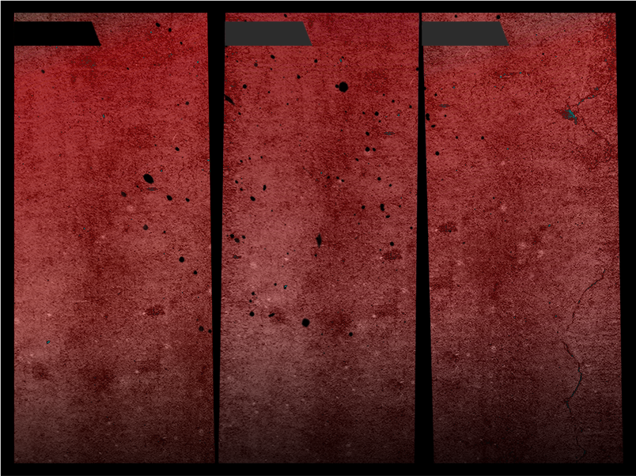
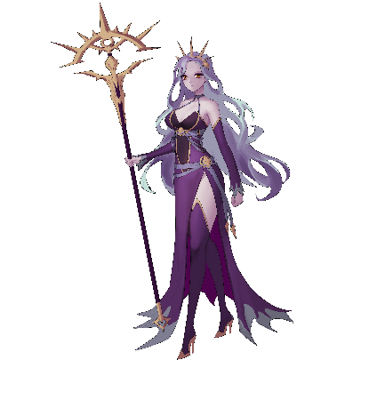
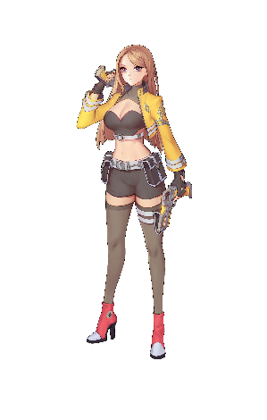
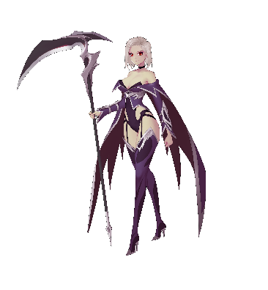
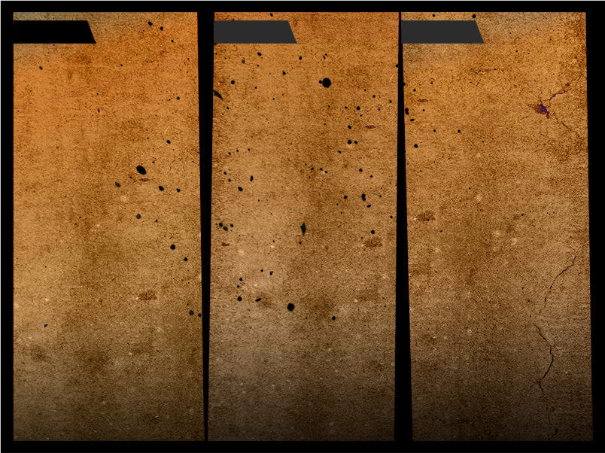
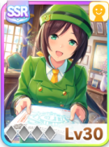
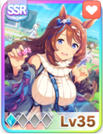
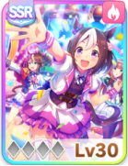
캐릭터와 배치
캐릭터와 전략 서포트 카드 최대 각 3개로 팀구성
후위
중위
전위
캐릭터
-인게임에서 모델을 가지며 움직이고 전투하는 개체
-전투 위치에 따라 전위, 중위, 후위로 각 캐릭터를 배치한다.
-각 캐릭터 별로 적성 포지션을 가지고 있다.(적성 포지션이 아닌 곳에도 배치할 수 있다)
-모든 캐릭터는 배치한 포지션(전위,중위,후위)에 따라 달라지는 효과를 가진다.
후위
중위
전위
전략 서포트 카드
-실제 인게임에서 모델을 가지지 않으며 카드의 형태로만 존재하는 개체
-각 포지션에 배치하여 동일한 포지션에 배치한 캐릭터에게 추가 능력치를 제공한다.
-배치한 포지션에 따라 추가 능력치와 효과가 달라지는 경우가 있다.
-동일한 카드를 각 포지션별 1장씩 3장 배치하는 것도 가능하다.(예외 있음)

Slide 24
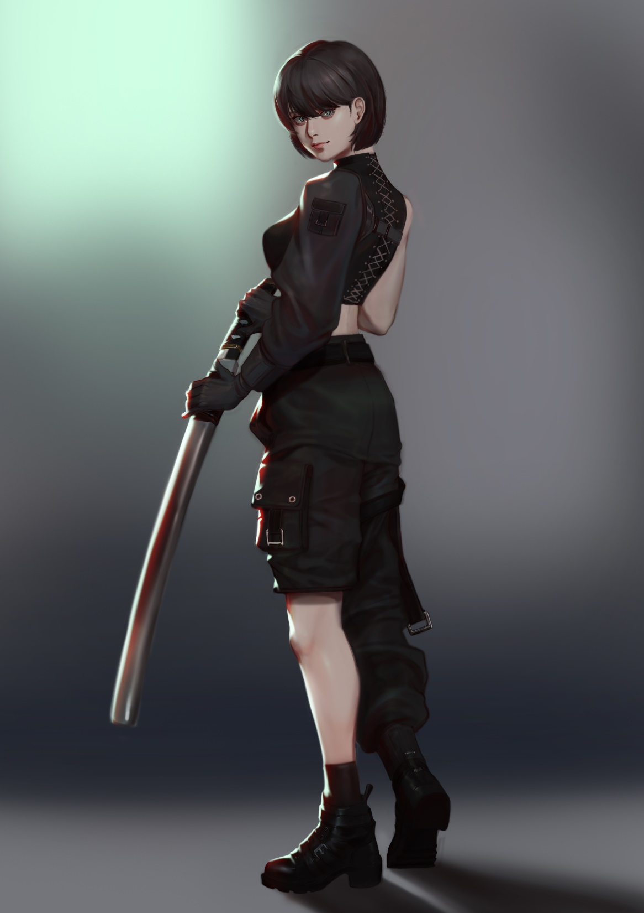
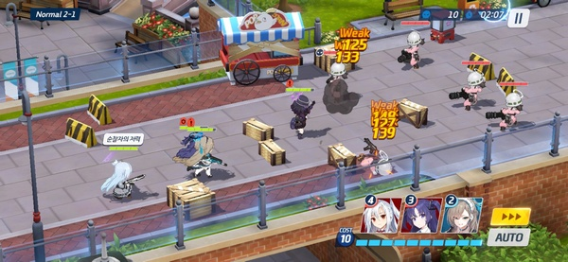
후위
중위
전위
전위 : 팀의 가장 앞쪽에서 전투를 진행하며 적의 시선을 끌어 중위와 후위를 지키는 포지션. 주로 체력과 방어력이 뛰어난 탱커를 배치
중위 : 팀의 전위와 후위 사이의 중간지대에서 전투를 진행하며 전위가 적의 시선을 끌 동안 적을 공격하는 포지션. 주로 공격력이 뛰어난 근거리, 원거리 딜러를 배치
후위 : 팀의 가장 뒤쪽에 배치되어 팀에게 이로운 효과를 제공하거나 적의 최후방으로 숨어들어가 전략적인 공격을 진행하는 포지션. 주로 팀에게 버프와 힐을 주는 힐러와 체력이 낮은 적을 순식간에 제거할 수 있는 암살자를 배치

Slide 25


자동전투와 스킬
클릭 시 해당 캐릭터의 스킬 사용
스킬 사용에 필요한 코스트
4
3
2
1번
캐릭터
2번
캐릭터
3번
캐릭터
10/10
강화
COST
스킬 사용 시 해당 코스트만큼 차감.
N초마다 1씩 회복.
게임 시작 시 0에서부터 시작.
※조작 모드
게임 시작 후 60초간 쿨타임 적용.
코스트 10을 사용하여 한 캐릭터의 스킬을 강화하는 방식(극대화 스킬)
Auto : 기본 공격과 자동 이동 이외에 스킬도 자동 으로 사용하는 모드.
Semi Auto : 기본 공격과 자동 이동까지만 지원하며 스킬은 직접 유저가 사용해야 하는 모드.
＊완전 수동은 지원하지 않는다.

Slide 26
3.마케팅
목표 및 방향성

Slide 27

BM 방향성
1
게임에 대한 유저의 충성도를 높이기 위해 이중,삼중 뽑기(가챠) 등을 이용한 무리한 과금구조를 지양하고 일부 캐릭터와 무기 등은 스토리와 이벤트 등으로 무료로 얻을 수 있게 하되 아바타와 아이템 제작, 드랍 확률 증가 등의 부가적인 BM을 창출하고 장려하는 것을 목표로 한다.
2
1
리니지와 같이 치열한 경쟁을 부추기거나 돈을 많이 투자할수록 타 유저를 통제할 수 있게 하는 BM구조는 지양하고 탄탄한 스토리와 게임성으로 혼자 플레이 하여도 충분히 재미있고 캐릭터성과 아바타(체형), 스킨(복장)을 통하여 캐릭터를 구매하고 자신만의 ‘애정캐’를 조합하기 위해 과금을 하게 하는 방식을 지향한다.
2
3
1
캐릭터는 기본적으로 낮은 가격(3만원 이하)로 설정하고 일부 캐릭터는 게임 콘텐츠를 통해 얻을 수 있게 하여 접근이 용이하게 설계하고 아바타와 스킨 또한 저렴한 가격(1만원 이하)부터 차별성(연출 변경, 보이스 변경, 한정 판매 등)에 따라 차등적인 가격 구조로 다양한 유저의 니즈를 충족할 수 있도록 설계하여 최종적으로 유저의 과금유저 비율과 충성도를 높일 수 있도록 설계한다.
2
3

Slide 28
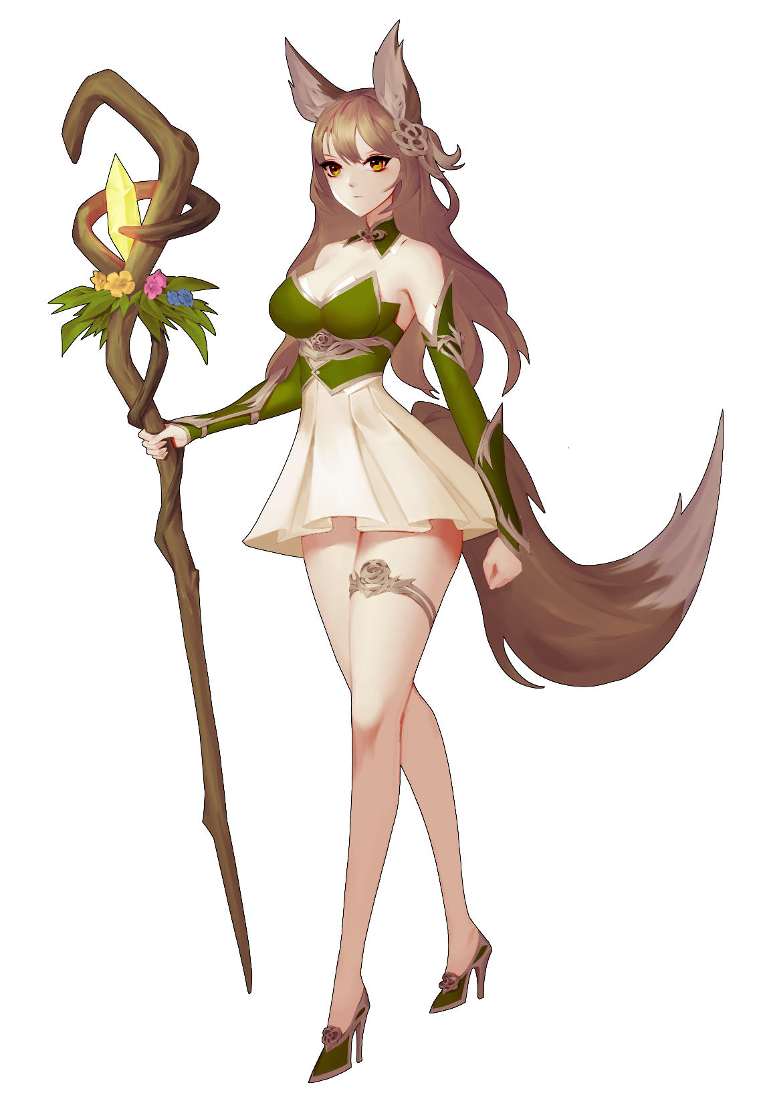
게임 목표
주 타겟 : 10대 후반 ~ 30대 초반 남성
탄탄한 세계관과 스토리 구성으로 신규 IP를 창출하고
매력적인 미소녀 캐릭터로 유저의 마음을 사로잡는다.
충성도가 높은 콘크리트 층 고객들을 다수 확보하여 낮은 과금부담으로도 적정 수익을 지속적으로 창출하여 자사의 캐시카우이자 성공모델로서 자리잡게 한다.

Slide 29
3.마케팅
BM구조

Slide 30
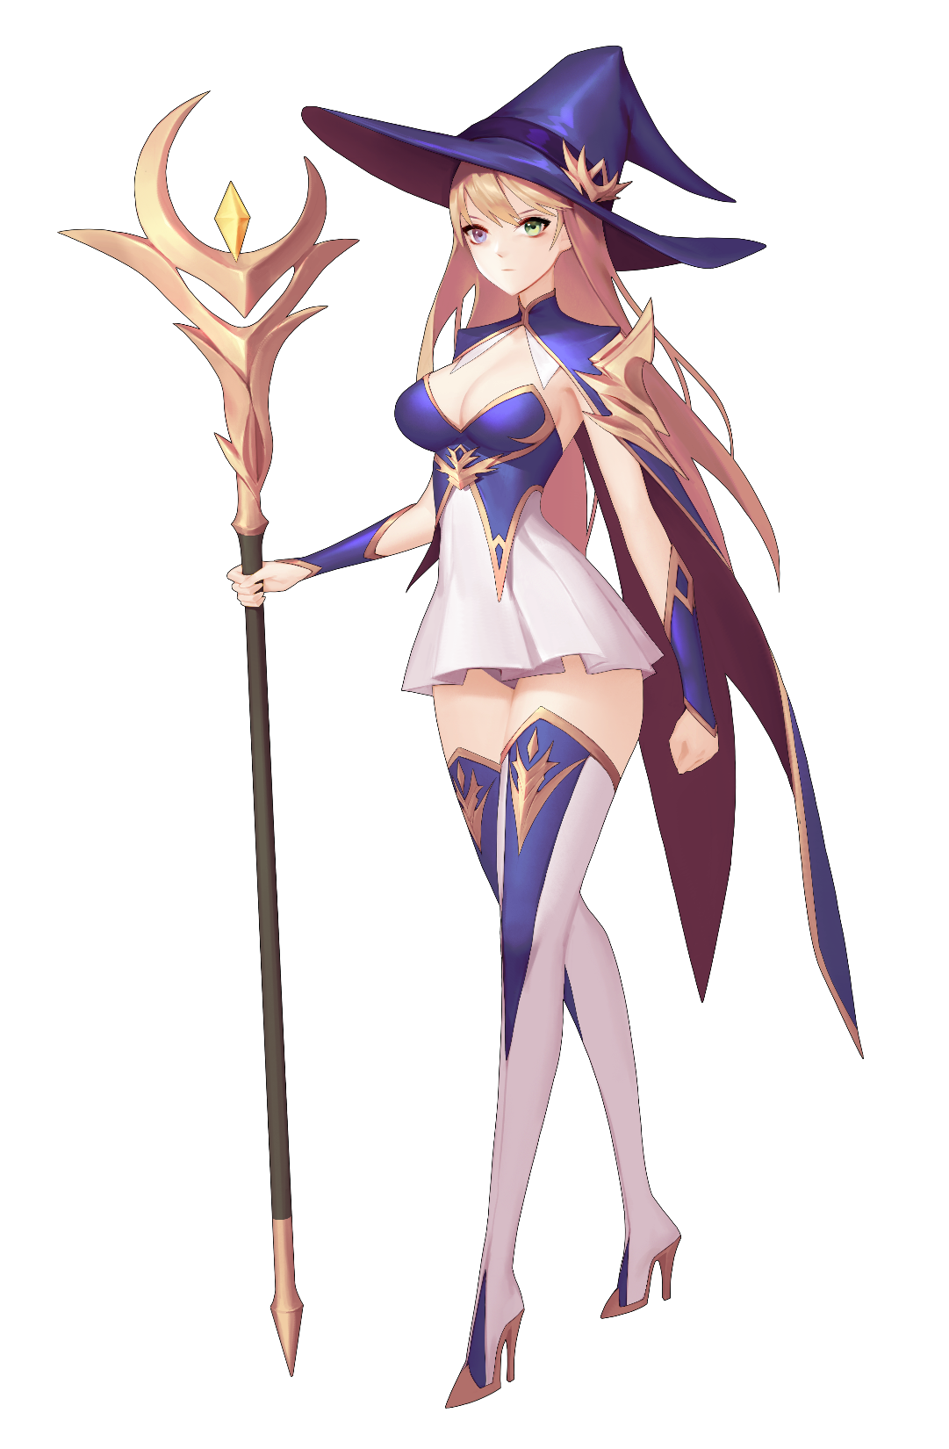
캐릭터
캐릭터에 성능에 따른 차별성을 크게 고려하지 않고 캐릭터성을 살려 ‘애정캐’ 중심의 분위기를 형성하고 캐릭터 정가판매로 이중가챠나 캐릭터 뽑기에 대한 부담감을 덜고 유저의 충성도를 높이는 방향으로 설계한다.
정가 판매
아바타
스킨
캐릭터의 체형을 나누는 게임의 특징을 살려 인게임 모델링뿐만이 아니라 스토리에 등장하는 일러스트 등에도 적용되는 아바타(체형)와 스킨(복장)을 판매하여 기존의 게임들과의 차별성을 주고 유저의 니즈를 만족시키는 방향으로 설계한다.
정가 판매,패키지
프로젝트L의 유일한 성능 차별성 BM으로 카드의 능력에 차등을 두어 뽑기(가챠)로 획득할 수 있게 하는 구조이다.
동일한 카드를 사용하여 성장시키는 시스템으로 중복 카드를 획득해야 하는 이유를 만들고 단순한 스탯 부여가 아닌 조건식 효과 발동 방식으로 다양한 형태의 조합과 시너지를 부여하여 다양한 종류의 카드가 필요하게 설계한다.
전략 서포트 카드
뽑기(가챠)
확률 증가 아이템
무기와 장비를 반복적인 사냥과 부가적인 콘텐츠를 통하여 얻을 수 있게 하되 제작과 강화 등에 필요한 재료와 재화를 높게 설정하고 제작, 강화 확률 등을 설정해서 육성의 난이도를 어렵게 하여 난이도 하락을 위해서는 아이템 드랍 확률 증가, 제작 확률 증가 등의 아이템이 필요하도록 설계한다.
정가 판매, 패키지

Slide 31
3.마케팅
포지셔닝

Slide 32

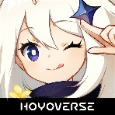
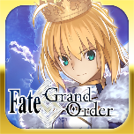
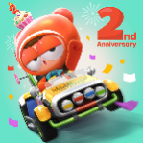


블루 아카이브
원신
목표 포지션
페이트 그랜드 오더
카트라이더 러쉬플러스
유저 충성도
높음
리니지M
L
프로젝트 L
과
금
부
담
L
캐릭터성
낮음
높음
높음
L
게
임
성
낮음
낮음
높음
낮음

